Slide 1
2020 데이터 분석 발표
CCTV와 삼포세대
- 분석 기준 및 데이터 시각화 -
김진영, 나인혁, 윤지우, 임혜수

Slide 2

목 차
1.
2.
3.
4.
조 소개
빅데이터 분석절차
분석 주제 선정 기준
시각화

Slide 3
1.
조 소개
분석해조
01
김진영
02
나인혁
03
윤지우
04
임혜수

Slide 4
2.
빅데이터 분석절차
01
분석 주제 정의, 문제는 가설 형태로 정의
문제인식
02
목적 달성을 위한 각종 자료 조사
연구조사
03
복잡한 문제를 단순화하고 변수 간의 관계로 정의
모형화
04
데이터 수집 후 분석이 가능한지 검토
자료수집
05
수집된 자료에서 의미 찾고 변수들 간 관계분석
자료분석
06
표, 그림, 차트를 활용하여 시각화 후 분석결과 제시
결과공유

Slide 5
2.
문제인식~연구조사 -분석 주제 선정 기준
01
흥미
미세먼지와 바람 또는 비의 관계
02
유의미
마스크 판매량 증가와 독감, 감기 등 전염병 예방 관련성
03
데이터
COVID-19로 인한 자영업 폐업률

Slide 6
2.
모형화~자료수집 -데이터 분석 주제
주제 1
청년층을 위한 정책
→ 삼포세대
주제 2
정부예산과 CCTV
CCTV 수와 범죄율의 연관성
→ CCTV 찬성과 반대

Slide 7
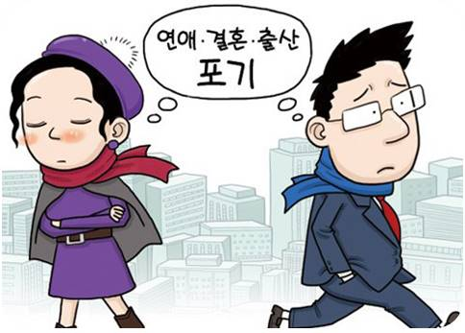
3.
삼포세대란?
원인
개인주의의 확산
부족한 경제력
불확실한 미래에 대한 불안감
대한민국 청년층의 암울한 현실

Slide 8
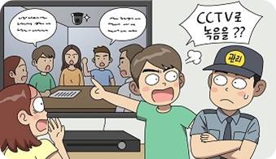
3.
CCTV 문제점
범죄방지를 위한 CCTV 증가
vs. 개인의 사생활 침해의 문제
‘분석해조’에서는 CCTV가 정말로 범죄 발생율을 낮추고 있는지 알고 싶다.
득과 실을 모두 갖춘 CCTV

Slide 9
4.
자료분석 -데이터 내용 및 개발환경
주 제 | 자료 내용 | 자료 분석
CCTV | CCTV 설치 수와 연도별 범죄율 데이터 비교 | csv/R
삼포세대 | 평균 초산연령 OECD 성인 학력

Slide 10

4.
자료분석~결과공유 시각화 발표

Slide 11
5.
데이터 출처
자료 제목 (.csv) | 자료 출처
OECD와 한국 학력별 인구 및 취업률 | E-나라지표 | https://www.index.go.kr/potal/main/EachDtlPageDetail.do?idx_cd=1530
미혼 남녀가 생각하는 결혼 | 디지털 조선 | http://digitalchosun.dizzo.com/site/data/html_dir/2016/08/10/2016081012380
국가별 초산 평균 연령 | OECD 국가 통계 | https://stats.oecd.org/Index.aspx?DataSetCode=FAMILY
OECD 국가별 학력 | OECD 국가 통계 | https://data.oecd.org/eduatt/adult-education-level
서울시 5대 범죄 발생현황 | 서울 열린데이터 광장 | https://data.seoul.go.kr/dataList/316/C/2/datasetView.do
서울시 자치구별 CCTV | 서울 열린데이터 광장 | https://data.seoul.go.kr/dataList/OA-2734/C/1/datasetView.do

Slide 12
감사합니다.

